Slide 1

Стратегия социально – экономического развития Республики Саха (Якутия)
до 2032 года с целевым видением до 2050
Руководитель Департамента
Стратегического управления Министерства
Экономики Республики Саха (Якутия)
Василий Сергеевич Миронов
Якутск, 2021

Slide 2























Стратегический прогноз
Послание Президента Российской Федерации
- планирование и программирование
Уровень
Президента РФ
Формирование государственной политики
Стратегия национальной безопасности
Стратегия СЭР
Стратегия пространственного развития
Стратегия научно- технологического развития
Прогноз социально- экономического развития на долгосрочный период
Прогноз научно- технологического развития на долгосрочный период
Бюджетный прогноз на долгосрочный и среднесрочный период
- прогнозирование
Уровень
Правительства РФ
Реализация государственной политики
Основные направления деятельности правительства
Отраслевые документы (стратегии)
Стратегии макрорегионов
Государственные программы
- целеполагание
Планы деятельности ФОИВ по реализации документов СП
Схемы территориального планирования
Планы реализации государственных программ
Национальные и федеральные проекты
(инструмент реализации стратегических целей)

Slide 3



СИСТЕМА ДОКУМЕНТОВ СТРАТЕГИЧЕСКОГО ПЛАНИРОВАНИЯ
- планирование и программирование
План мероприятий по реализации стратегии Субъекта РФ
Государственные программы субъекта РФ
Прогноз СЭР субъекта РФ
Уровень субъекта Российской Федерации
проекты
Стратегия СЭР субъекта РФ
Бюджетный прогноз субъекта РФ
Схемы территориального планирования субъекта РФ
Инструмент реализации
стратегических целей
- прогнозирование
План мероприятий по реализации стратегии МО
Прогноз СЭР МО
Уровень муниципального образования
проекты
Стратегия СЭР муниципального* образования РФ
- целеполагание
Бюджетный прогноз МО
Муниципальные программы
Инструмент реализации
стратегических целей
* По решению органов местного самоуправления

Slide 4

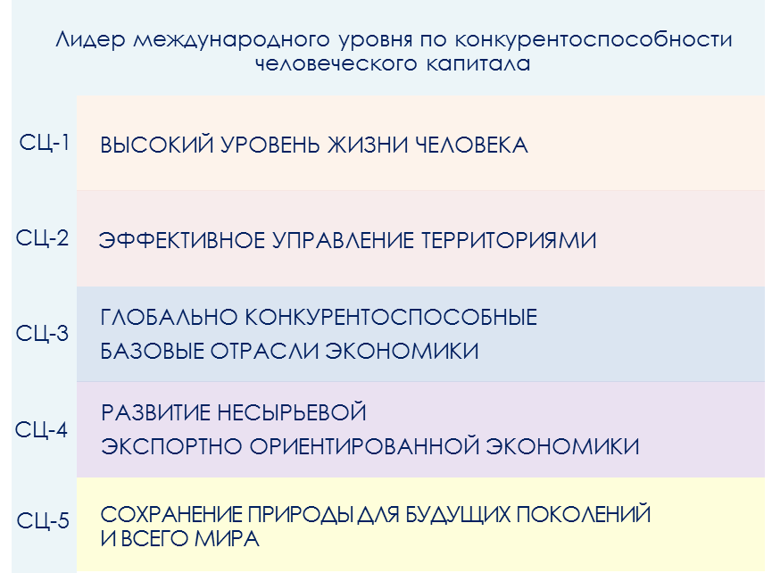
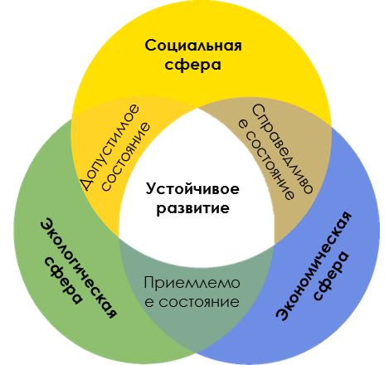
Стратегическая цель Республики Саха (Якутия)

Slide 5
Таймлайн Стратегии
выход на проектную мощность крупных индустриальных сырьевых проектов
Республиканский кардиологический диспансер 2-я очередь
контрольный год «майского» указа Президента Российской Федерации
начало строительства
моста через реку Лена
внедрение стратегического планирования и проектного управления
реализация рациональной схемы расселения
Smart city
закладка основ пространственной схемы рационального расселения
100-летие ЯАССР
Якутский республиканский онкологический диспансер 2-я очередь
уровень жизни сравняется
с передовыми регионами страны
2018
2022
2032
400-летие
вхождения Якутии в состав российского государства
2020
2024
R&D - центр
Всемирный центр
мамонта
Ювелирно-гранильный
кластер
реализация оптимальной модели доступного здравоохранения
выход на проектную
мощность новых
высокотехнологичных
отраслей экономики
Якутский центр
газодобычи
утверждение стратегии
СЭР РС(Я)
реализация ключевых проектов
создания транспортной и энергетической инфраструктуры
формирование системы
опорных населенных пунктов

Slide 6
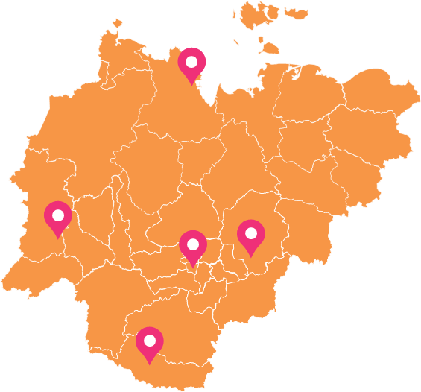
Территории – «Драйверы» Республики Саха (Якутия)
Якутская городская агломерация
110,8 млрд руб. инвестиций
25 ИНВЕСТИЦИОННЫХ ПРОЕКТОВ
Якутская ГРЭС-2 (2 очередь) 818 рабочих мест, 11,2 млрд р
Ленский мост. Круглогодичное транспортное сообщения населения – 86% 64,8 млрд р
ТОР «Индустриальный парк «Кангалассы». 1470 рабочих мест, 5,5 млрд р
Ювелирно – гранильный кластер. ИТ-парк. Компания – единорог. 334 млн р
Высокотехнологичная Жатайская судоверфь 10/6 судов строительство/модернизация 5,7 млрд р
Западная экономическая зона
1 211,8 млрд руб. инвестиций
11 ИНВЕСТИЦИОННЫХ ПРОЕКТОВ
Магистральный газопровод «Сила Сибири»
1460 рабочих места, 312 млрд р
Нефтегазовый проекты
16800 рабочих места, 738,4 млрд р
Подземный рудник «Удачный»
438 рабочих места, 115 млрд р
Южно-Якутский промышленный центр
571,7 млрд руб. инвестиций
8 ИНВЕСТИЦИОННЫХ ПРОЕКТОВ
ТОСЭР «Южная Якутия». 9 резидентов.
14 100 рабочих мест, 348,8 млрд р
ГОК «Инаглинский» - 12 млн тонн угля
ГОК «Денисовский» - 6 млн тонн угля
Эльгинское месторождение 33,9 млн тонн угля
3000 рабочих места, 74,9 млрд р
68%
численности
населения РС(Я)
Арктическая зона
452,1 млрд руб. инвестиций
5 ИНВЕСТИЦИОННЫХ ПРОЕКТОВ
Россыпное месторождение олова, руч. Тирехтях
343 рабочих места, 7 млрд р
Редкоземельное месторождение Томтор по добыче ниобия 600 рабочих места, 7 млрд р
Золоторудное месторождение Кючус
3000 рабочих места ,18,2 млрд р
Восточная горнорудная зона
85,8 млрд руб. инвестиций
4 ИНВЕСТИЦИОННЫХ ПРОЕКТА
ГОК Тарынский (месторождение Дражное)
402 рабочих места, 8,8 млрд р
Нежданинское золоторудное месторождение
2000 рабочих места, 16,5 млрд р
Полиметаллическое месторождение
Верхнее Менкече 1780 рабочих места, 5,9 млрд р
16%
общей
площади РС(Я)
47
тыс. новых
рабочих мест
88%
общего
оборота орг.

Slide 7










Указ Главы Республики Саха (Якутия) № 145 от 27 октября 2018 года
«О стратегических направлениях социально - экономического развития
Республики Саха (Якутия)»
2024
Укрепление лидерства Республики Саха (Якутия) в развитии конкурентоспособных базовых отраслей экономики на глобальном рынке.
Реализация проектов в опорных точках роста.
20 тысяч новых рабочих мест.
Обеспечение темпов роста несырьевого экспортно ориентированного сектора экономики
Республики Саха (Якутия) выше 10% ежегодно с 2019 г.
Развитие Центра поддержки экспорта.
1 млрд долл. несырьевого экспорта.
Технологическая модернизация отраслей экономики и повышение производительности труда.
25% рост производительности труда в базовых несырьевых отраслях.
Повышение экономической связанности территорий Республики Саха (Якутия) путем расширения и модернизации социальной и инженерной инфраструктуры как основы улучшения качества жизни населения.
Строительство мостового перехода через р. Лена в районе г. Якутска.
Расселение 50 тыс. человек из ветхого и аварийного жилья.
Не менее 95% населения, имеющего доступ к сети «Интернет»
Устойчивый рост реальных доходов населения в результате развития предпринимательской инициативы и повышения занятости; снижение уровня бедности населения.
Топ 20 Национального рейтинга.
Рост реальных денежных доходов населения на 7,7% к уровню 2018 года.

Slide 8
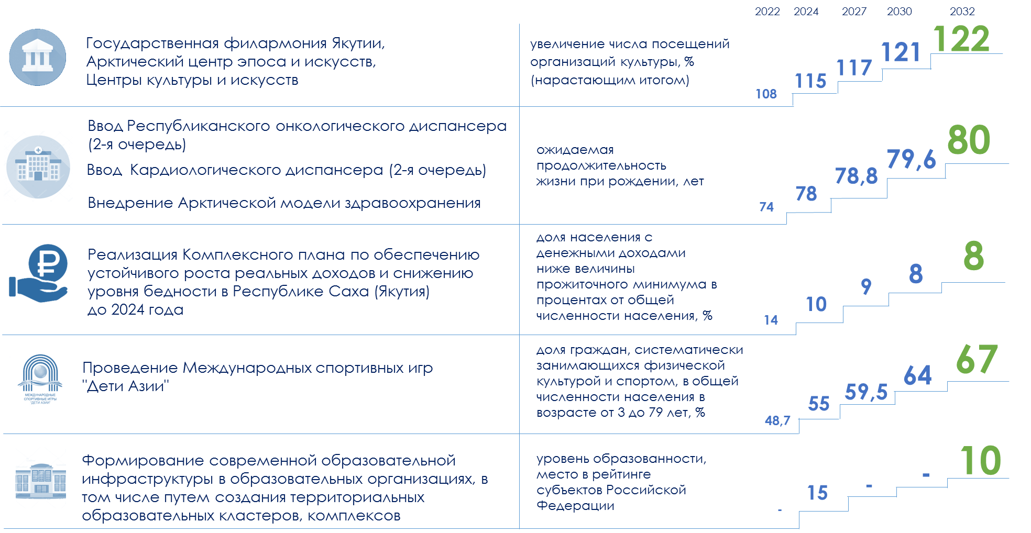
Высокий уровень жизни человека

Slide 9
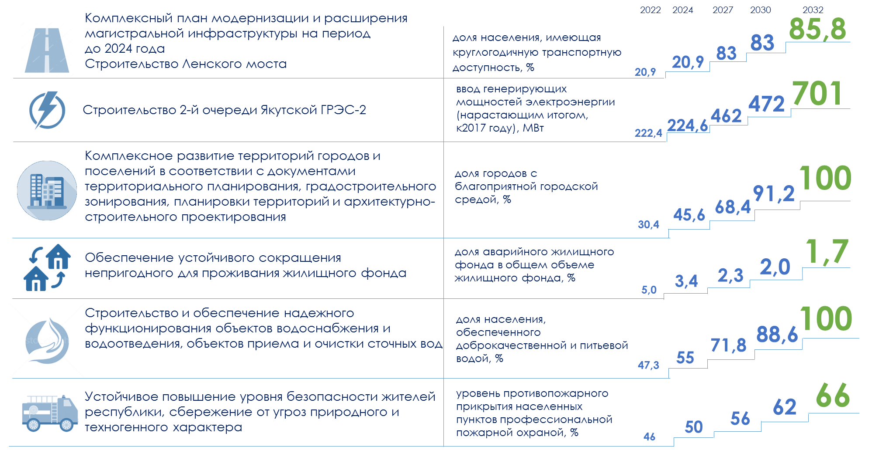
Эффективное управление

Slide 10
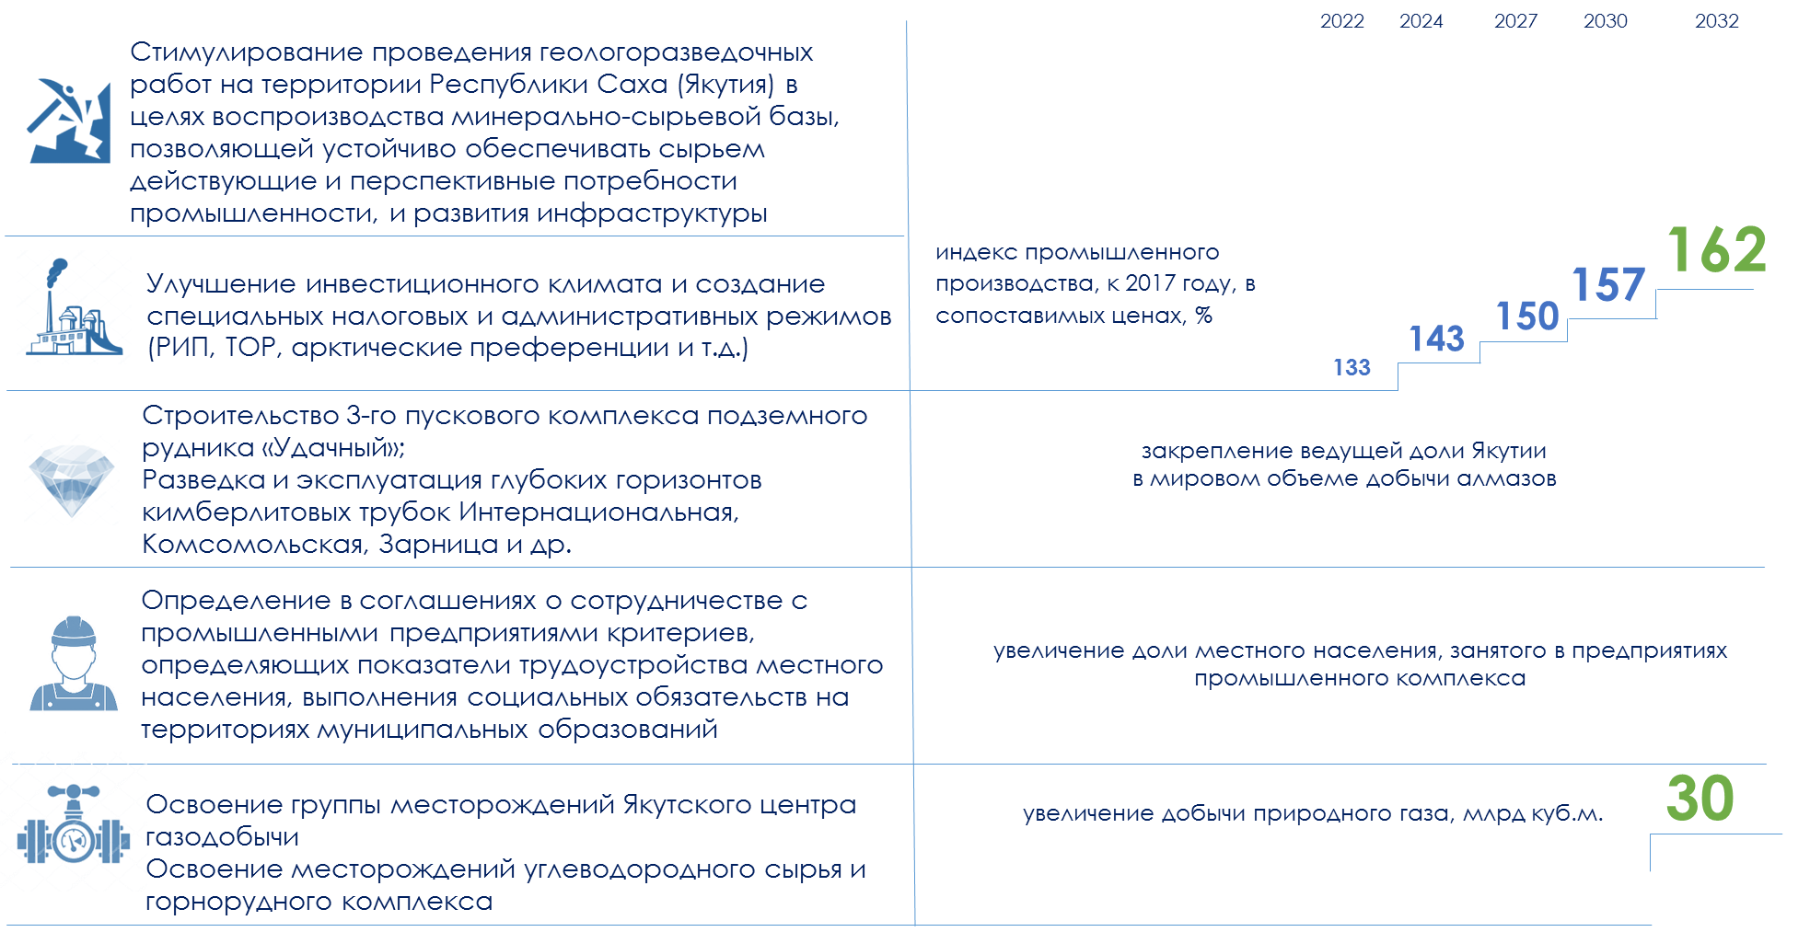
Глобально конкурентоспособные
базовые отрасли экономики

Slide 11
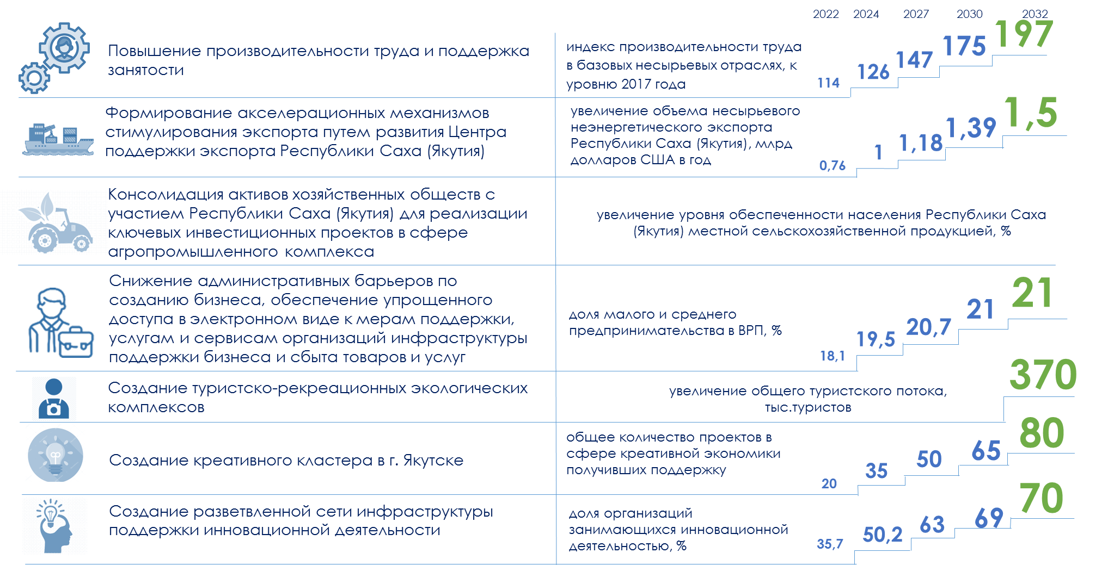
Новая несырьевая экспортно-ориентированная высокотехнологичная экономика

Slide 12
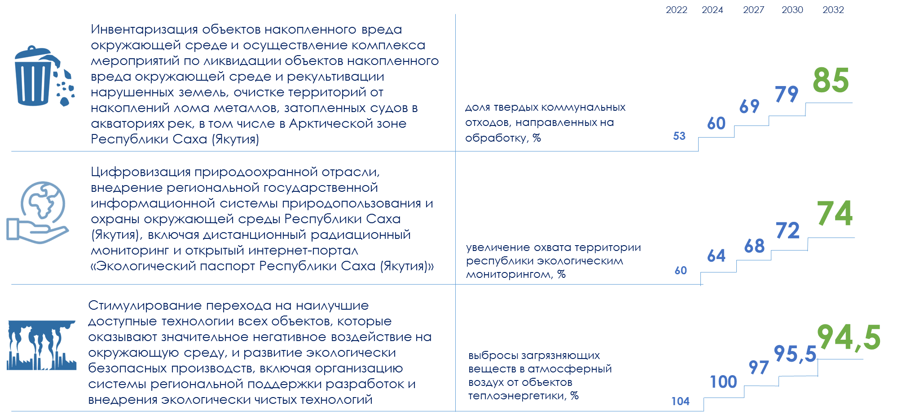
Сохранение природы для будущих поколений
и всего мира

Slide 13

Национальные проекты
РФ
РС(Я)
РФ
РС(Я)
2,25
24,6
0,74
ОБРАЗОВАНИЕ
ДЕМОГРАФИЯ
1,70
1,62
1,93
-
-
Суммарный коэффициент рождаемости, число детей на 1 женщину
Число созданных новых мест в общеобразовательных организациях, расположенных в сельской местности и поселках городского типа, тыс. человек
БЕЗОПАСНЫЕ И
КАЧЕСТВЕННЫЕ
АВТОМОБИЛЬНЫЕ
ДОРОГИ
50,9
39,3
115
115
КУЛЬТУРА
43,1
29,9
-
-
Доля автодорог регионального и межмуниципального значения, соответствующих нормативным требованиям, %
Увеличение посещений организаций культуры, %
530,9
61,1
90,8
75,8
ЭКОЛОГИЯ
ЖИЛЬЕ И
ГОРОДСКАЯ
СРЕДА
-
-
87,5
59,8
Количество граждан, расселенных из аварийного жилищного фонда, тыс. чел.
Доля населения, обеспеченного качественной питьевой водой из систем централизованного водоснабжения, %
185
130
15
1
НАУКА
ЗДРАВООХРАНЕНИЕ
200,6
136,5
-
-
Смертность от новообразований, в т.ч. злокачественных, на 100 тыс. населения
Создание в России не менее 15 научно-образовательных центров мирового уровня на основе кооперации научных организаций с организациями реального сектора, ед.

Slide 14
Национальные проекты
РФ
РС(Я)
122,4
122,4
ОБЪЕМ ЗАПЛАНИРОВАННОГО ФИНАНСИРОВАНИЯ
ПО 12 ПРОЕКТАМ
ПРОИЗВОДИТЕЛЬНОСТЬ
ТРУДА
102,1
100
Рост производительности труда
на средних и крупных предприятиях
базовых несырьевых отраслей экономики, % к 2017 году
97
85,5
142,7
ЦИФРОВАЯ
ЭКОНОМИКА
-
73,8
Доля домохозяйств, имеющих возможность доступа к сети Интернет по ВОЛС, %
млрд рублей, в т.ч.
88,77 | - федеральный бюджет
45,85 | - консолидированный бюджет РС(Я)
8,08 | - внебюджетные источники
25млн
50тыс
МСП
0,039
19,2
Количество субъектов малого и среднего предпринимательства МСП, чел.
Международная
кооперация и экспорт
250
0,4
135,1
0,23
Объем экспорта несырьевых неэнергетических товаров, млрд долларов США

Slide 15


«Сквозные» приоритеты стратегической трансформации экономики
Повышение производительности труда
Центр компетенций по повышению производительности труда
Аудит производительности на предприятиях
Бережливое производство
Цифровизация экономики
Управление на основе данных
Создание экосистем разработки и внедрения технологий
Трансформация образовательных траекторий
Улучшение инвестиционного климата
Упрощение административных процедур для бизнеса
Рост доверия государства и бизнеса
Развитие связей с зарубежными инвесторами и соответствующих цепочек поставок
Топ-20 к 2024 г.

